Slide 1
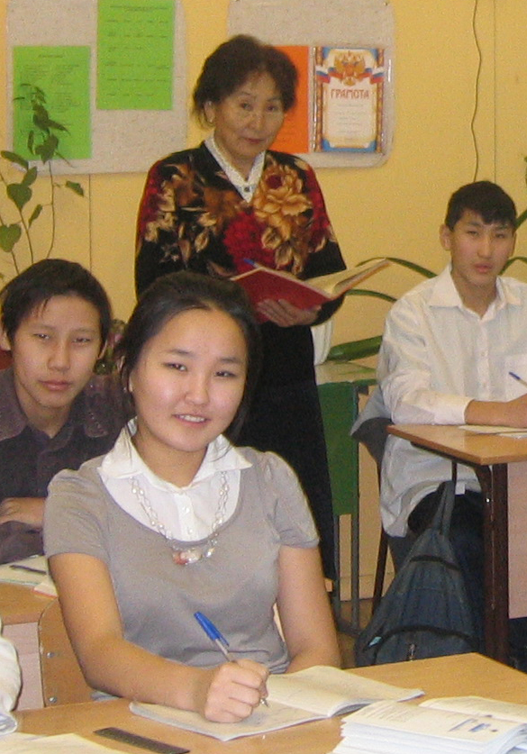
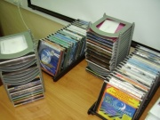
Использование ЦОР
на уроке математики
его эффективности
как средство повышения

Slide 2
Бордонская СОШ
Учитель математики
ФЁДОРОВА
Елена Петровна

Slide 3
В современной школе применение ИКТ на уроке становится очень распространенным явлением. И правильное использование в учебном процессе компьютера, который является наивысшим техническим средством обучения, позволяет осуществлять учебный процесс в новых условиях, когда учитель перестает быть единственным источником информации для учащихся.
Но прежде чем говорить о том, какую важную роль играют ИКТ в том, чтобы методически грамотно подготовить и провести современный урок, необходимо сказать о том, что информационные технологии – это инструмент, который обретает силу лишь при условии правильного подхода к нему и последнее слово всегда останется за личностью, его творческим мышлением.
Использование информационных технологий - это обновление роли учителя, его готовности передавать свои знания и опыт новыми средствами. И поэтому в первую очередь должен быть подготовлен учитель для грамотного использования компьютера в преподавании того или иного предмета.

Slide 4
Цель:
Подготовка учащихся к жизни в условиях информационного общества на основе использования информационных технологий.
Задачи:
Повышение качества знаний.
Разнообразие деятельности школьника в процессе сознательного овладения математикой.
Разнообразие форм проведения урока.
Повышение интереса к процессу обучения активного восприятия учебного материала через работу на компьютере.

Slide 5
Все учащиеся владеют основными навыками пользователя, а учащиеся 10-11 классов свободно пользуются Интернет-ресурсами. Но основное применение ИКТ находят в проектной и научно-исследовательской деятельности учащихся.
Федоров Дмитрий- призер регионального НПК "Шаг в будущее" 2007г. «Спутниковые снимки в решении задач»
Тихонова Юлия приняла активное участие в Интернет викторине «Наша Родина- Якутия».Призер НПК "Шаг в будущее" с темой "Применение космических съемок для вычисления площадей" 2007г.
Антипина Валерия – участница всероссийского фестиваля исследовательских и творческих работ учащихся «Портфолио» по работе электронный тест «Решение уравнений» 2006г.

Slide 6
9 класс ГИА варианты

Slide 7
Геометрия 7-9 класс, мультимедийная

Slide 8
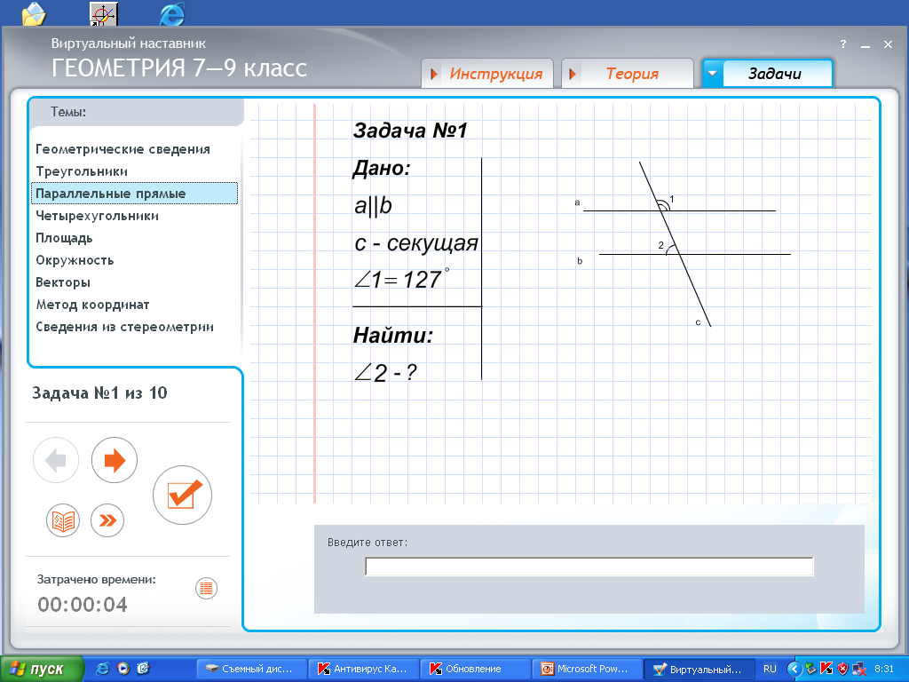
Геометрия 7-9 класс, мультимедийная

Slide 9
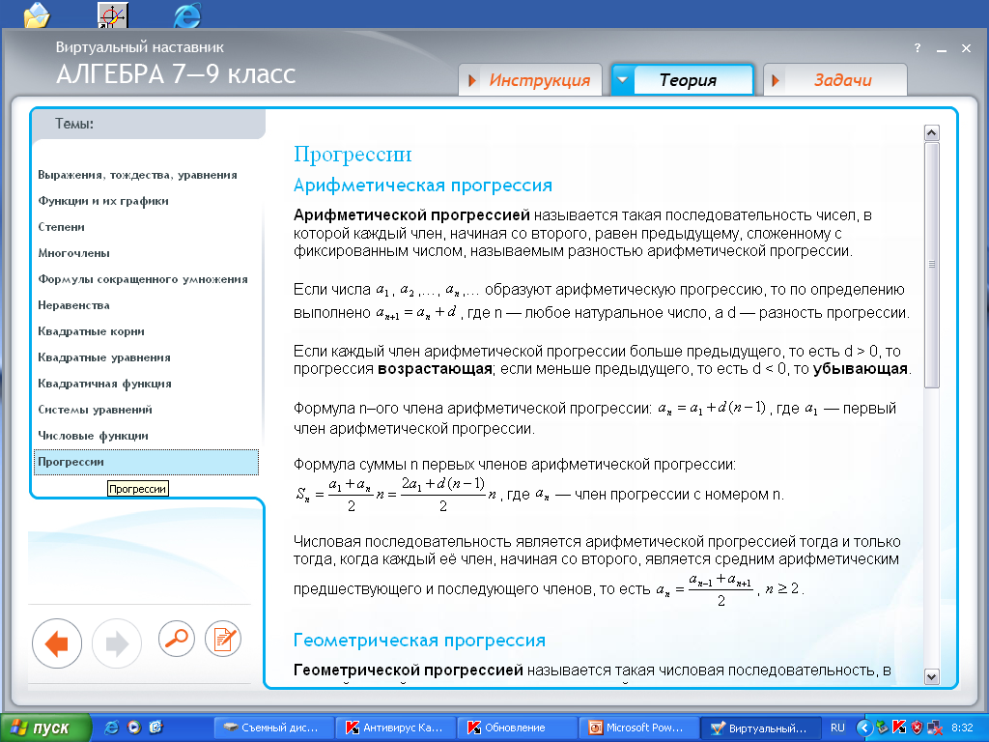
АЛГЕБРА 7 – 9 класс, мультимедийная

Slide 10
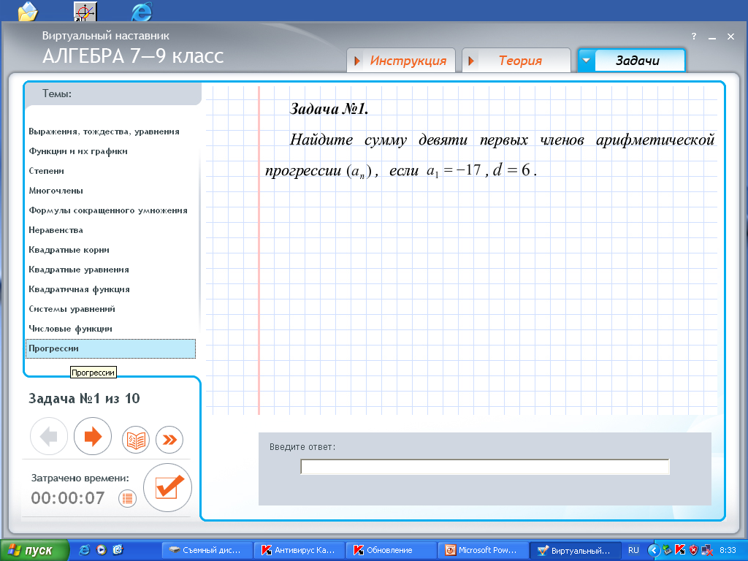
АЛГЕБРА 7 – 9 класс, мультимедийная

Slide 13
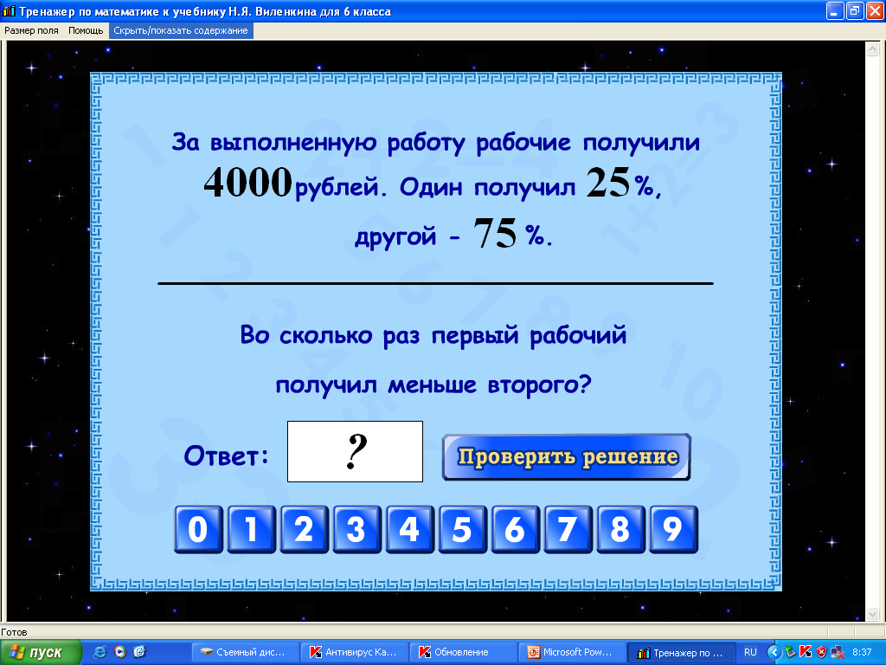

Slide 14
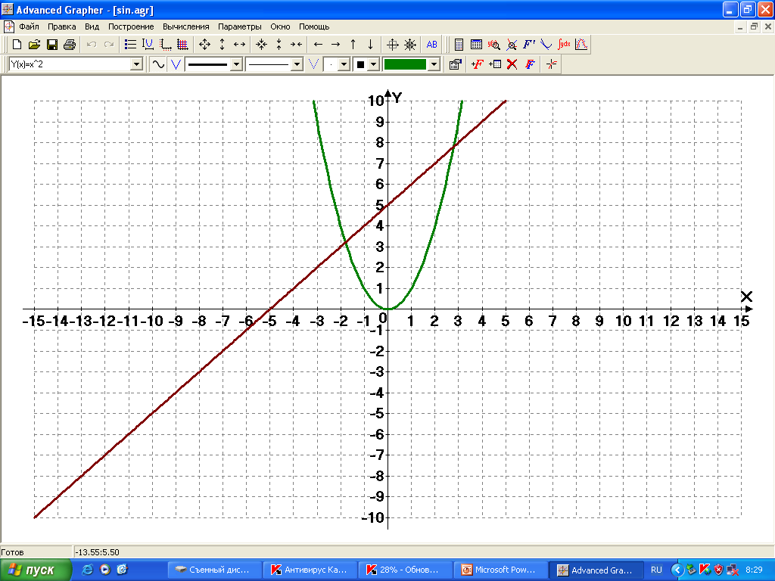
ЦОР для построения графиков

Slide 15
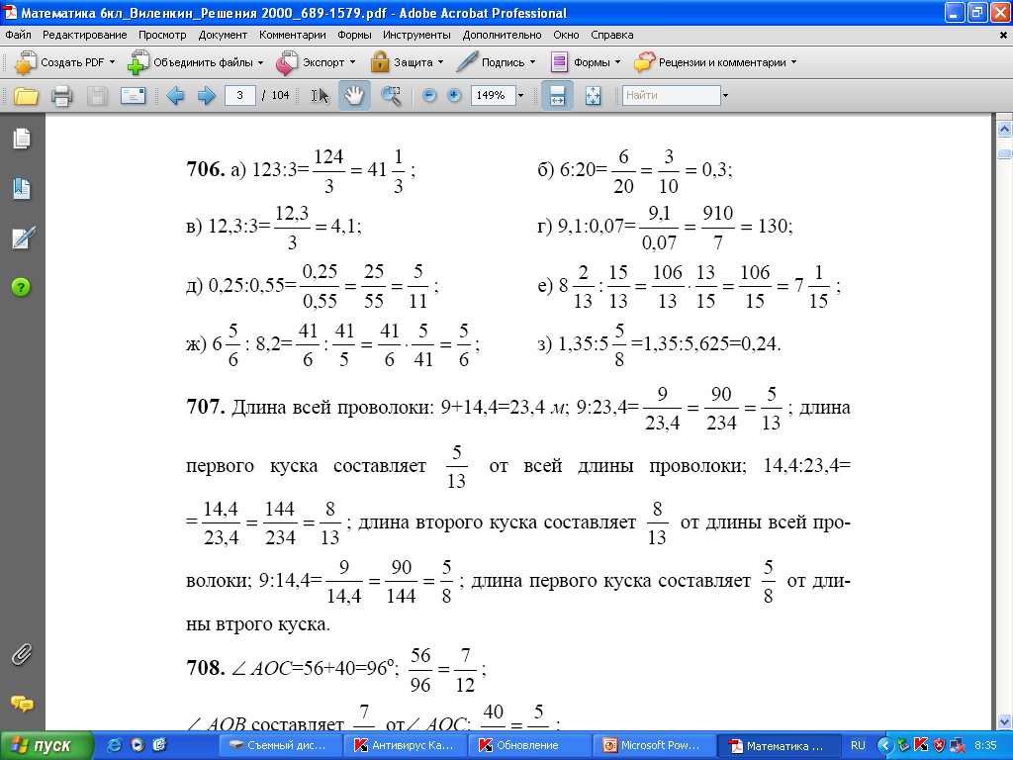

Slide 16
График функции
у=ах + с
2
где а=1, с=3
2
у=х +3
Х

Slide 17
Преобразование:
y
t > 0
x
t
сдвиг по оси x вправо

Slide 21
Спасибо за внимание!
Координаты: адрес сайта http://bordon.ya1.ru
E-mail valery@sakha.ru
Координаты: адрес сайта http://bordon.ya1.ru
E-mail valery@sakha.ru

